Slide 1
TIPAGEM SANGUÍNEA E FATOR RH
O tipo sanguíneo pode ser dos tipos A, B, AB e O
O fator RH pode ser do tipo positivo(+) ou negativo(-)
Antecedente de hidropsia fetal ou neonatal, independentemente do Rh, realizar exame de Coombs indireto

Slide 2
TIPAGEM SANGUÍNEA E FATOR RH
Solicitar o teste de Coombs indireto: Se for negativo, deve-se repeti-lo a cada 4 semanas, a partir da 24ª semana
Quando for positivo, deve-se referir a gestante ao pré-natal de alto risco
Rh negativo e parceiro Rh positivo ou fator Rh desconhecido

Slide 3
COOMBS INDIRETO
A Imunoglobulina anti-D será administrada no pós-parto caso o recém-nascido for Rh positivo e o Coombs direto for negativo, se a mãe Rh negativo e pai Rh positivo e nas situações após abortamento, gestação ectópica, gestação molar, sangramento vaginal ou após procedimentos invasivos (biopsia de vilo, amniocentese, cordocentese).
Coombs indireto positivo: gestante sensibilizada
Coombs indireto negativo: gestante não sensibilizada

Slide 4
No teste de Coombs direto, é adicionado o reagente de Coombs ao sangue da paciente, permitindo a visualização de anticorpos que possam estar ligados às hemácias. Já no teste de Coombs indireto, o sangue é coletado e centrifugado, separando as hemácias do plasma, que contém os anticorpos

Slide 5
IMUNOGLOBULINA ANTI-D
300 mg de gamaglobulina anti-Rh em até 72 horas

Slide 6
ERITROBLASTOSE FETAL OU DOENÇA HEMOLÍTICA DO RN
varia de leve à grave
Sintomas: de anemia e icterícia leves à deficiência mental, surdez, paralisia cerebral, edema generalizado (hidropsia fetal), fígado e baço aumentados, icterícia, anemia grave e morte durante a gestação ou após o parto
RN portador da enfermidade tem uma cor amarelada, porque a hemoglobina das hemácias destruídas é convertida em bilirrubina pelo fígado e seu acúmulo provoca um quadro de icterícia

Slide 7
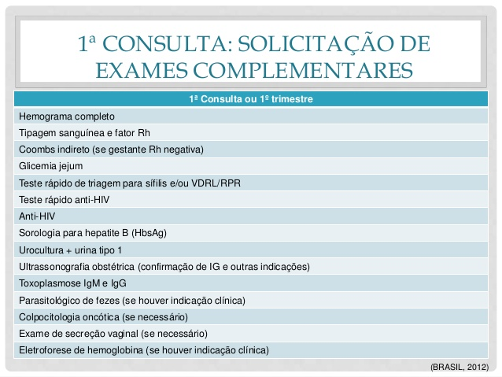

Slide 8
GLICEMIA DE JEJUM
Entre 85-90 mg/dl com fatores de risco ou 90-110 mg/dl: realizar o teste de tolerância à glicose entre a 24ª e 28ª semana de gestação
Orientar medidas de prevenção primária (alimentação saudável e atividade física regular)
Se > 110, repetir o exame de glicemia de jejum. Se o resultado for maior que 110 mg/dl, o diagnóstico será de DMG.
Orientar medidas de prevenção primária e referir ao alto risco, mantendo o acompanhamento na UBS
Entre 85-90 mg/dl sem fatores de risco: normal
Entre 85-90 mg/dl com fatores de risco ou 90-110mg/dl: rastreamento positivo
Se > 110 mg/dl: confirmar diagnóstico de diabetes mellitus gestacional (DMG)

Slide 9
TESTE DE TOLERÂNCIA PARA GLICOSE (TTGO) COM 75g
Realizar este exame se a glicemia estiver acima de 85mg/dl
indicado em caso de risco (história prévia de DMG ou história familiar (parentesco de 1º grau), bebê grande (> 4,5kg), glicose na urina)
O valor de referência para diagnóstico de DMG: em jejum > 110 mg/dl; após 2 horas > 140 mg/dl
Teste de tolerância à glicose (jejum e 2 horas pós sobrecarga com 75 g de glicose anidro)

Slide 10
TESTE RÁPIDO PARA TRIAGEM DA SÍFILIS E/OU VDRL/RPR
se o resultado for positivo, recomenda-se tratamento imediato
Se TR positivo, tratar com primeira dose de penicilina e agendar retorno em 7 dias para teste não treponêmico. Não precisa aguardar VDRL para iniciar tratamento
Repetir o exame no 3º trimestre (28ª semana), no momento do parto e em caso de abortamento
sífilis é de notificação compulsória.
O diagnóstico definitivo de sífilis é estabelecido por meio da avaliação da história clínica e dados epidemiológicos
Atenção para história de sífilis pregressa e tratamentos anteriores
Teste rápido não reagente ou VDRL negativo: normal
Teste rápido reagente e VDRL positivo: verificar titulação para confirmar sífilis

Slide 11
VDRL positivo
Sífilis primária: tratar com Penicilina Benzatina 2.4 milhões de UI, via IM (1.2milhões em cada glúteo). Dose única
Sífilis secundária e Latente recente (menos de um ano de evolução): Penicilina Benzatina 2.4 milhões de UI, via IM repetida após uma semana. Dose total:4,8 milhões de UI
Sífilis tardia, terciária ou com evolução por tempo indeterminado: Penicilina Benzatina 2.4 milhões UI via IM, semanal, por três semanas. Dose total de 7.2 milhões de UI
Tratar o parceiro sempre

Slide 12


Slide 13
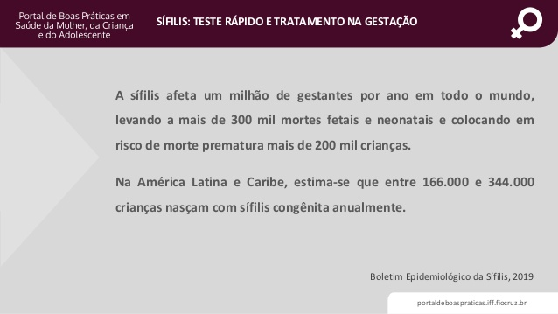

Slide 14
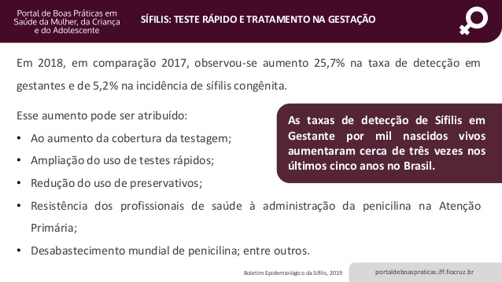

Slide 15
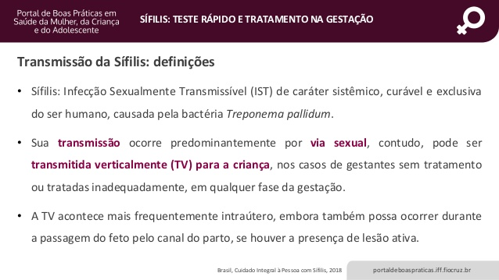

Slide 16
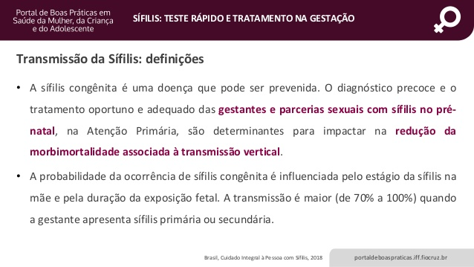

Slide 17
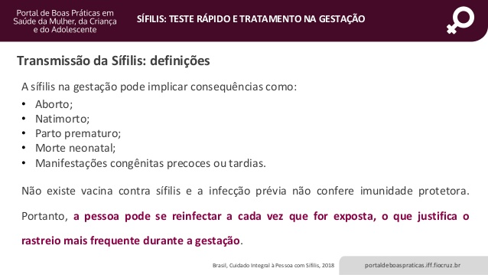

Slide 18
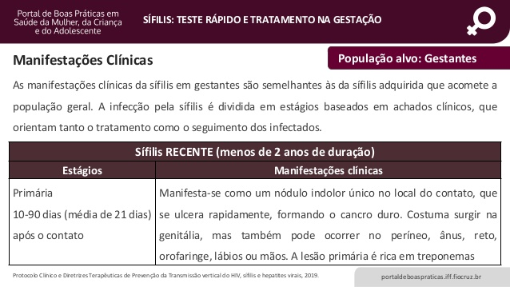

Slide 19
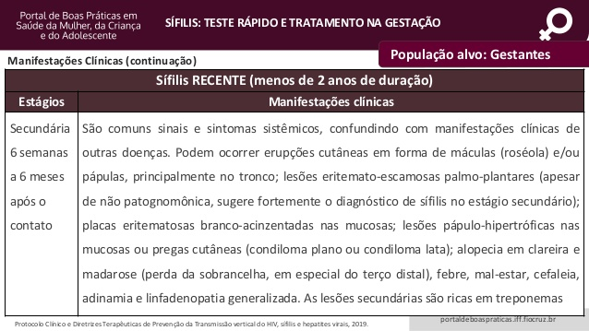

Slide 20
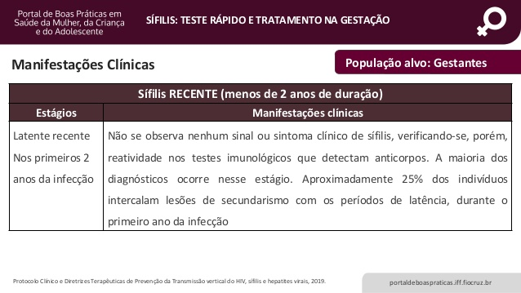

Slide 21
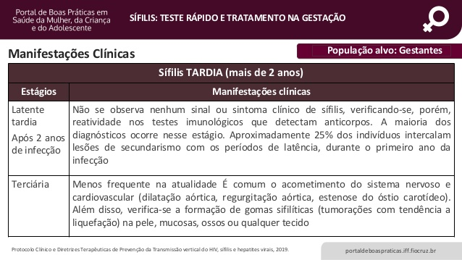

Slide 22
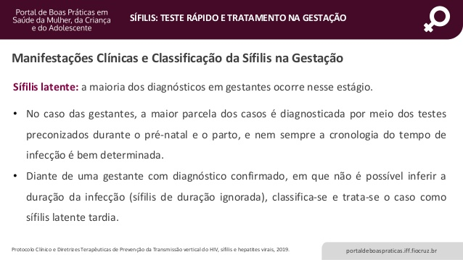

Slide 23
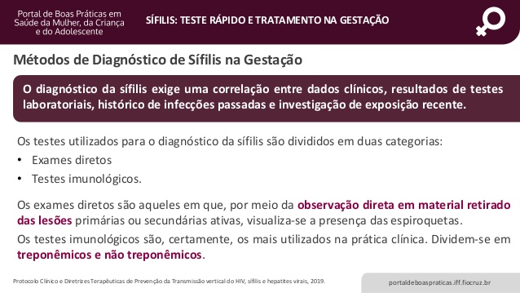

Slide 24
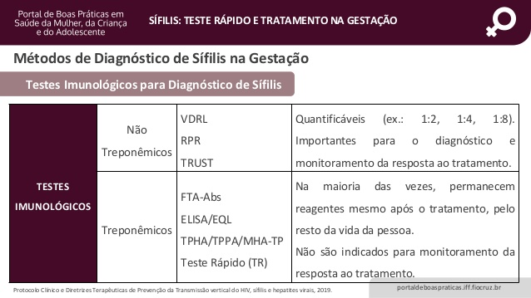

Slide 25
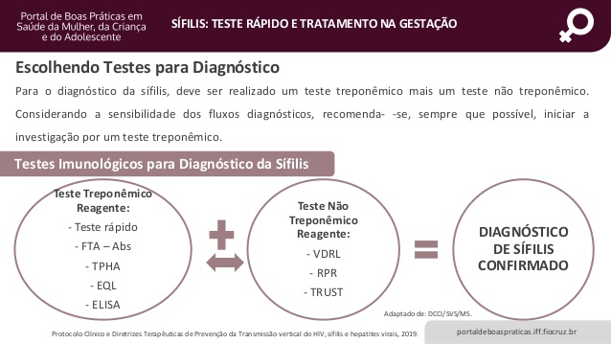

Slide 26
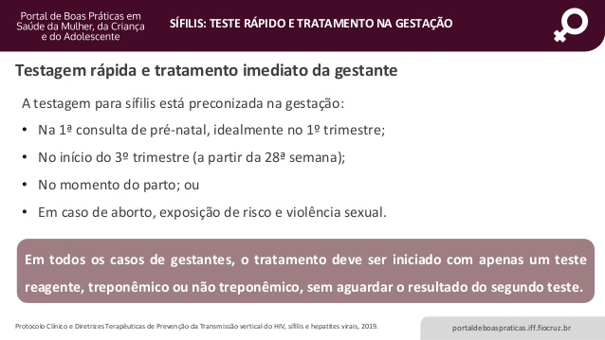

Slide 27
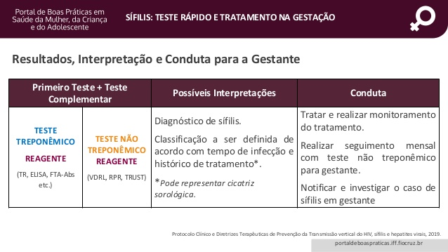

Slide 28
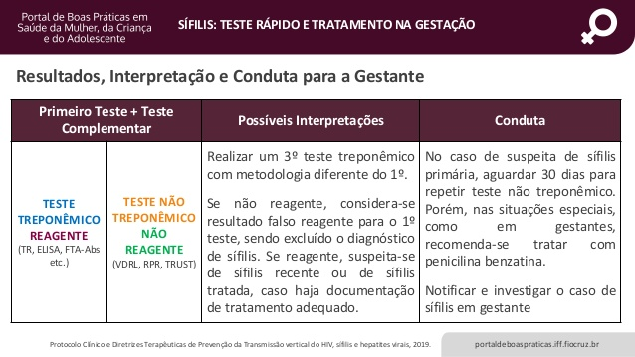

Slide 29
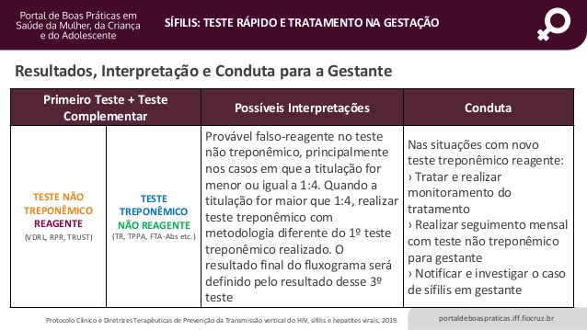

Slide 30
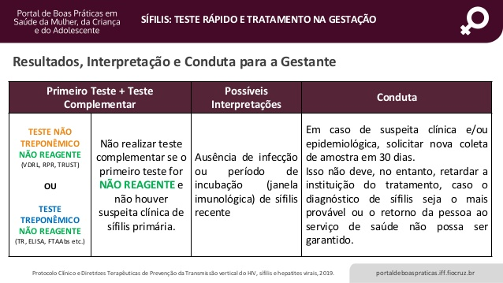

Slide 31
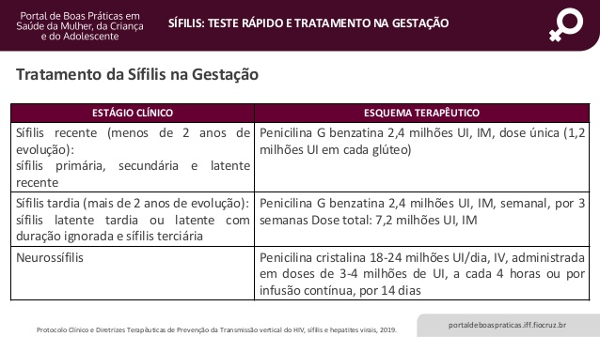

Slide 32
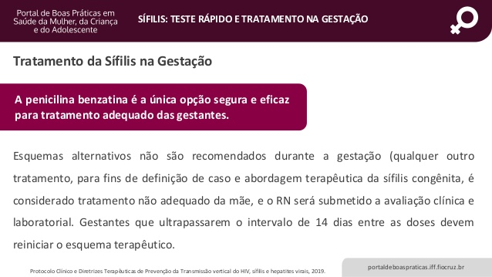

Slide 33
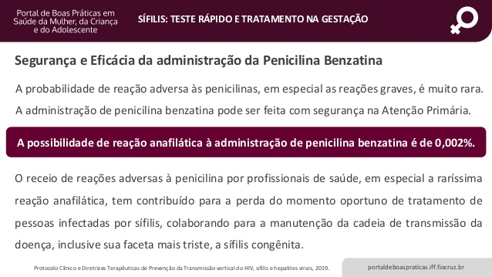

Slide 34
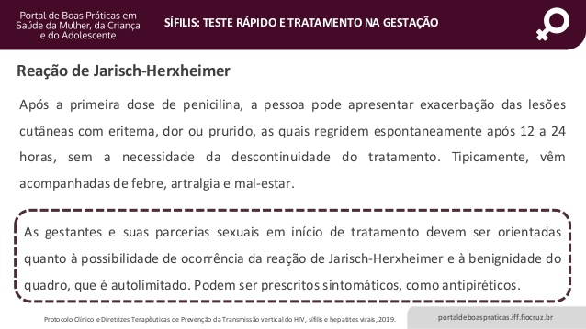

Slide 35
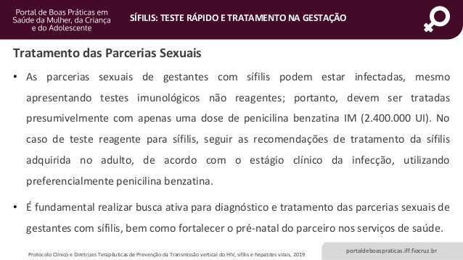

Slide 36
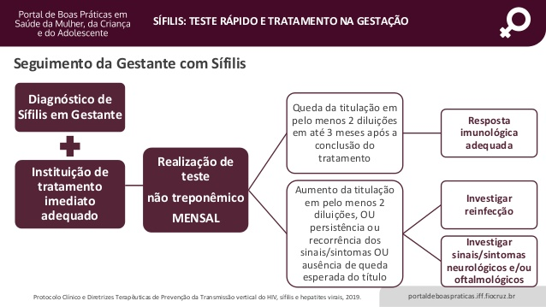

Slide 37
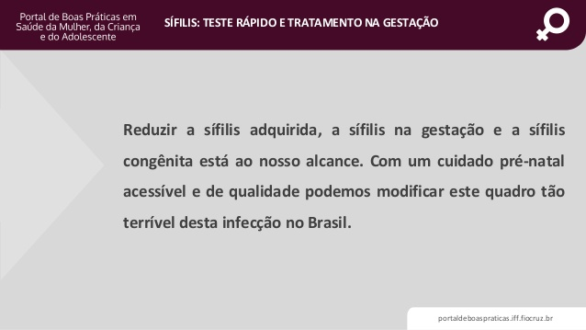

Slide 38
TESTE RÁPIDO PARA DIAGNÓSTICO ANTI HIV E/OU ANTI HIV
As intervenções podem reduzir a transmissão materno-fetal
O diagnóstico reagente deve ser realizado mediante pelo menos duas etapas de testagem (etapas 1 e 2)
podem ocorrer resultados falso-positivos. A falsa positividade na testagem é mais frequente na gestação e pode ocorrer em algumas situações clínicas, como no caso de doenças autoimunes
Nos casos de gestantes já sabidamente HIV positiva ou em uso de antirretroviral, encaminhar para acompanhamento em serviço de pré-natal de alto risco e atentar para a prevenção de transmissão vertical;
Em caso de gestante com resultado positivo, encaminhar para serviço de pré-natal de alto risco
Em ambas as situações mantem o seguimento na Atenção básica
As gestantes HIV positivas deverão ser orientadas a não amamentar
Toda gestante infectada pelo HIV deve receber TARV durante a gestação, com dois objetivos: profilaxia da transmissão vertical ou tratamento da infecção pelo HIV
Teste rápido não reagente: normal
Teste rápido reagente e sorologia positiva: confirmar HIV positivo

Slide 39
TOXOPLASMOSE IgG e IgM
IgM reagente e IgG não reagente: doença recente – iniciar tratamento imediatamente e repetir o exame após três semanas
IgM não reagente e IgG reagente: doença prévia – não repetir o exame
IgM e IgG não reagente: suscetível
Orientar medidas de prevenção e repetir o exame no 3º trimestre
IgG e IgM reagentes:
avidez de IgG fraca ou gestação> 16 semanas: possibilidade de infecção na gestação – iniciar tratamento imediatamente
avidez forte e gestação < 16 semanas: doença prévia – não repetir exame

Slide 40
TOXOPLASMOSE gestacional e congênita são agravos de notificação compulsória
Orientações sobre prevenção primária para as gestantes suscetíveis:
Lavar as mãos ao manipular alimentos
Lavar bem frutas, legumes e verduras antes de se alimentar
Não ingerir carnes cruas, malcozidas ou malpassadas, incluindo embutidos (salame, copa etc.)
Evitar o contato com o solo e a terra de jardim; se isso for indispensável, usar luvas e lavar bem as mãos após a atividade
Evitar contato com fezes de gato no lixo ou no solo

Slide 41
TOXOPLASMOSE gestacional e congênita são agravos de notificação compulsória
Após manusear carne crua, lavar bem as mãos, assim como também toda a superfície que entrou em contato com o alimento e todos os utensílios utilizados
Não consumir leite e seus derivados crus, não pasteurizados, sejam de vaca ou de cabra
Propor que outra pessoa limpe a caixa de areia dos gatos e, caso isso não seja possível, tentar limpá-la e trocá-la diariamente utilizando luvas e pazinha
Alimentar os gatos com carne cozida ou ração, não deixando que eles façam a ingestão de caça;
Lavar bem as mãos após o contato com os animais

Slide 42
TESTE RÁPIDO OU SOROLOGIA PARA HEPATITE B (HbsAg)
HBsAg não reagente: normal
HBsAg reagente: solicitar HBeAg e transaminases (ALT/TGP eAST/TGO).
HBsAg reagente e HBeAg reagentes: deve ser encaminhada ao serviço de referência para gestação de alto risco
HBsAg não reagente: se esquema vacinal desconhecido. Encaminhar para vacinação
O rastreamento sorológico deve ser oferecido para mulheres grávidas porque a intervenção pós-natal pode diminuir o risco de transmissão mãe e filho
Fazer aconselhamento pré e pós-teste
Em caso de resultado reagente, a gestante deve ser encaminhada ao serviço de referência para gestação de alto risco

Slide 43
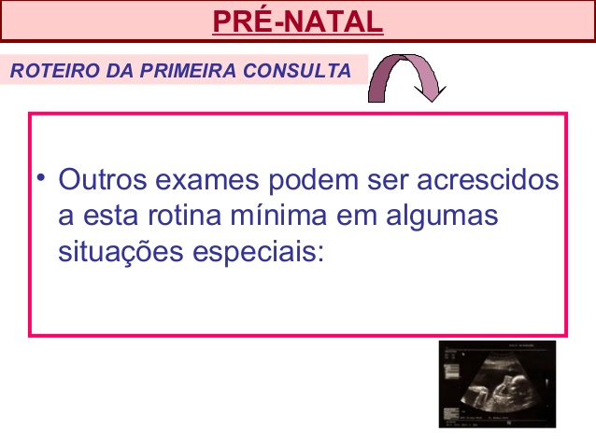

Slide 44
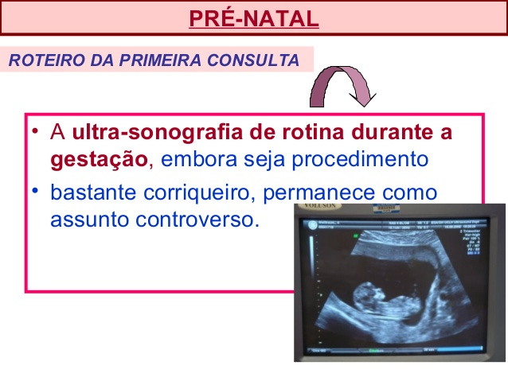

Slide 45
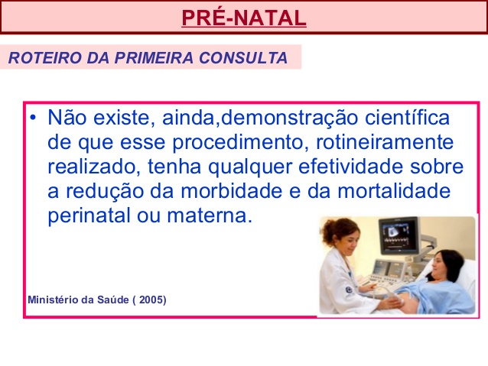

Slide 46
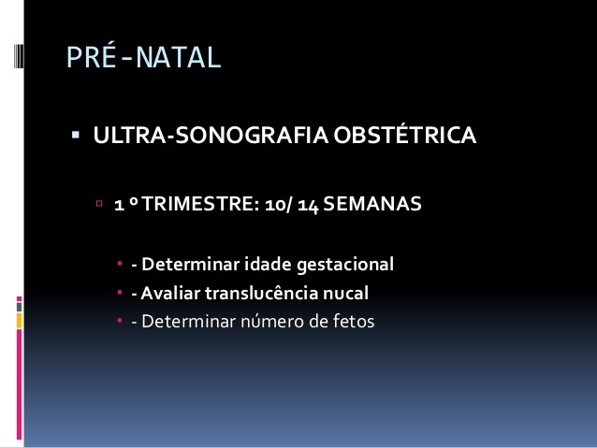

Slide 47
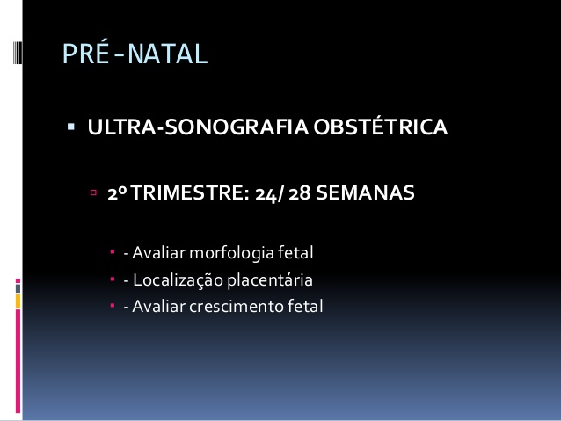

Slide 48
